Slide 1
POTENCIAL PRIHRANKOV ENERGIJE V STAVBAH
POTENTIAL ENERGY SAVINGS IN BUILDINGS
Prof.dr. Martina Zbašnik-Senegačnik, u.d.i.a.

Slide 2
Energijska odvisnost v EU
Energijska odvisnost EU od uvoza energije 2005 – 2030
The EU’s energy dependence on imports 2005 – 2030
Vir: http://www.energy.eu/#top

Slide 3
Energijska odvisnost v EU
Energijska odvisnost od uvoza v EU-27 v 2009
Energy dependence of EU member states in 2009
Vir: http://www.energy.eu/#top

Slide 4
Raba končne energije
Total final energy consumption
 | EU | SLO
Gospodinjstva Households | 307 Mtoe 26,6 % | 1,3 Mtoe 25,6 %
Ogrevanje Heating | 70 % | 61,5 %
Vir: http://www.energy.eu/#top

Slide 5
Zakonodaja
EPBD 2002/91/EC
EPBD 2010/31/EU
PURES (Ur.l. 52/2010)
- 2015 (zaostritev)
- skoraj nič-energijske stavbe: od 2019 vse javne stavbe, od 2021 vse stavbe
Energetski zakon (Ur.l. 79/1999, 27/2007, 20/2012)

Slide 6
Energetska izkaznica (EI)
Velja za:
vse obstoječe stavbe pri prodaji in najemu
vse javne stavbe – EI na vidnem mestu
vse večstanovanjske stavbe, grajene pred 1980 (od 2015 dalje)
vse večstanovanjske stavbe, grajene po 1980 (od 2030 dalje)
v oglasih za stavbe morajo biti navedeni energijski kazalniki

Slide 7
Energetska izkaznica (EI)
Trenutno več kot 120 neodvisnih strokovnjakov, ki bodo na podlagi že izvedenega izobraževanja pridobili licence za EI
Letna potreba: 10.000 – 15.000 izdelanih EI

Slide 8
Energijsko učinkovite hiše
SKORAJ NIČ-ENERGIJSKA HIŠA
(trenutno še ni uradne definicije)
Stanje stroke in tehnike – PASIVNA HIŠA
(zgradba, ki ne potrebuje aktivnega ogrevanja)

Slide 9
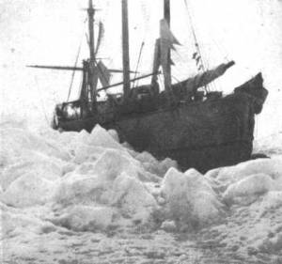
Prva pasivna hiša
Stene (40 cm):
Klobučevina, obdana s katranom
Opaž iz jelke
Klobučevina, obdana s katranom
Zrakotesen linolej
Opaž iz jelke
Okna:
Trislojna zasteklitev
Prezračevanje:
Ventilator
Brez dodatnega ogrevanja
… je bila ladja FRAM (1883)
Polarna raziskovalna ladja „Fram“
avtor: Fridtjof Nansen
Vir: http://passipedia.passiv.de

Slide 10
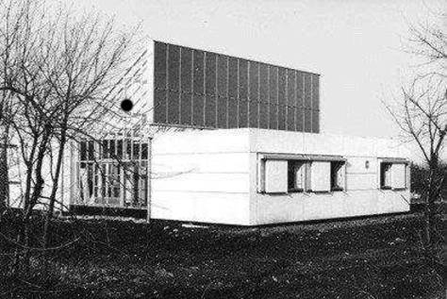
Pionirske energijsko učinkovite stavbe
Ničenergijska hiša, Kobenhaven, 1974
premična toplotna izolacija pred okni
rekuperacija
solarni ogrevalni sistem
SSE
hranilnik toplote 30 m³
Avtorja: Vagn Korsgaard , Torben Esbensen
Vir: http://passipedia.passiv.de

Slide 11
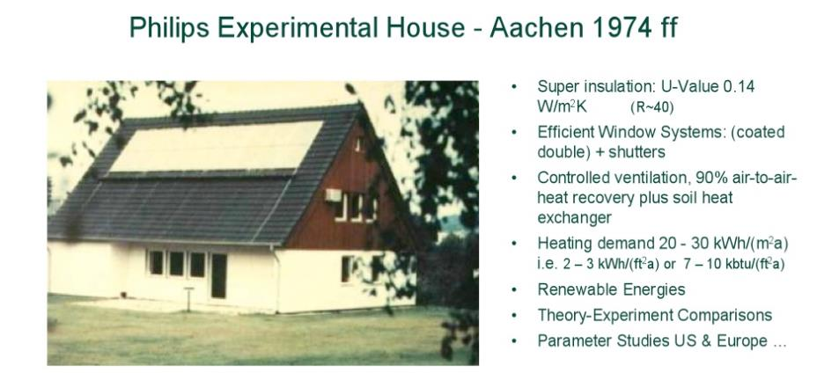
Pionirske energijsko učinkovite stavbe
Vir: http://passipedia.passiv.de

Slide 12

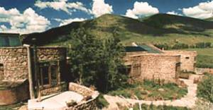
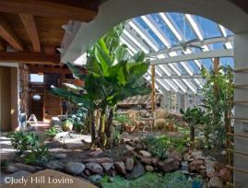
Pionirske energijsko učinkovite stavbe
The Rocky Mountains Institute, Kolorado, ZDA, 2164 m, 1984
http://passipedia.passiv.de
Avtor: Amory Lovins
ekstremno izolirana solarna pasivna hiša

Slide 13
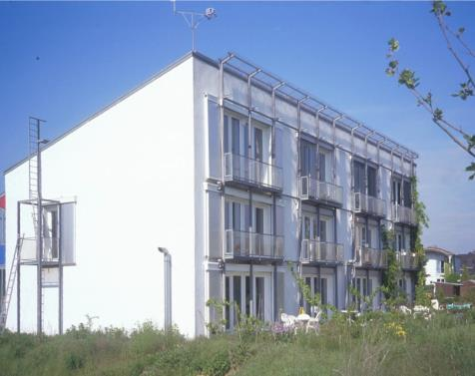
Pasivna hiša
1996 – Standard pasivna hiša
1991 – Kranichstein, Darmstadt, dr. Wolfgang Feist

Slide 14
Toplotna bilanca
TOPLOTNE IZGUBE
transmisijske toplotne izgube
prezračevalne toplotne izgube
TOPLOTNI DOBITKI
dobitki sončnega obsevanja
notranji viri toplote

Slide 15
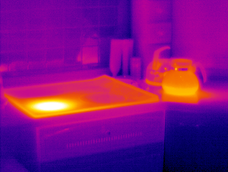
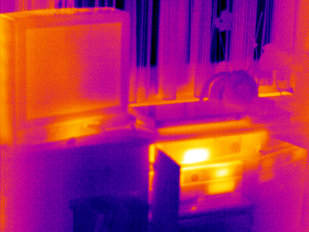
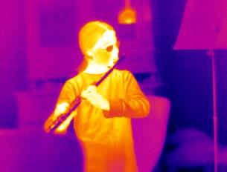
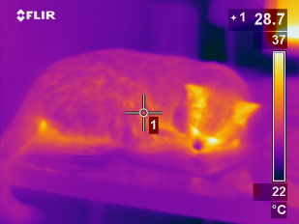
Toplotna bilanca

Slide 16
Toplotna bilanca
IZGUBE – DOBITKI ≤ 15kWh/(m²a)
Klasični ogrevalni sistem ni več potreben

Slide 17
Specifične vrednosti za pasivne hiše
letna potrebna toplota za ogrevanje ≤ 15 kWh/(m²a)
skupna letna poraba primarne energije ≤ 120 kWh/(m²a)
letna poraba električne energije ≤ 18 kWh/(m²a)
toplotne izgube ≤ 10 W/m²
zrakotesnost n₅₀ < 0,6 h⁻¹

Slide 18
Toplotni ovoj stavbe
Toplotna izolativnost zunanjega ovoja
netransparentni ovoj U ≤ 0,15 W/(m²K)
(25 do 40 cm toplotne izolacije)
okna in vrata U_{vgr} ≤ 0,85 W/(m²K)
(troslojna zasteklitev)

Slide 19
Sklenjen toplotni ovoj
Ovoj brez toplotnih mostov!

Slide 20
Konstruiranje brez toplotnih mostov
priključki sten z izolacijskim podstavkom - λ = 0,12 W/(mK)
Notes:
izolacijski podstavek, λ = 0,12 W/(mK)

Slide 21
Konstruiranje brez toplotnih mostov
priključek strehe na steno

Slide 22
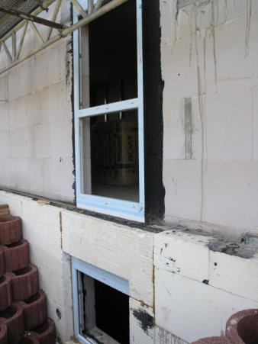
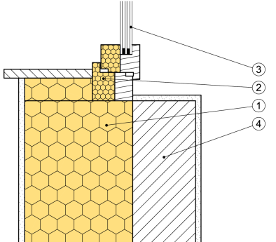
Konstruiranje brez toplotnih mostov
Vgradnja okna

Slide 23
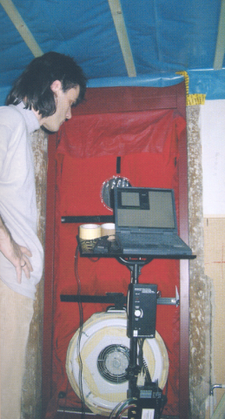
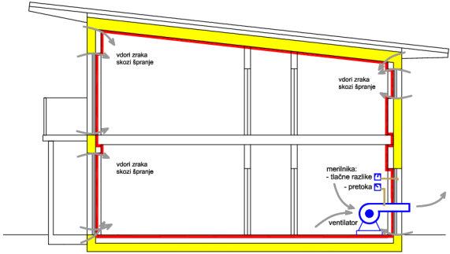
Zrakotesnost
- neprekinjena zrakotesna ravnina
- načrtovani detajli
- zanesljiva izvedba
Izmenjava zraka n₅₀ ≤ 0,6 h^{–1}
Blower Door test

Slide 24
Zrakotesnost
Zrakotesna vgradnja okna v masivno steno
Zrakotesni stik dveh masivnih sten

Slide 25
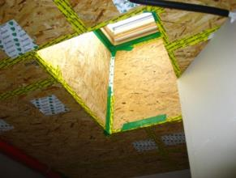
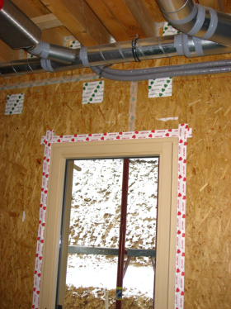
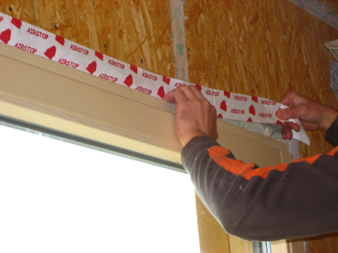
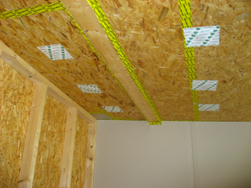
Zrakotesnost

Slide 26
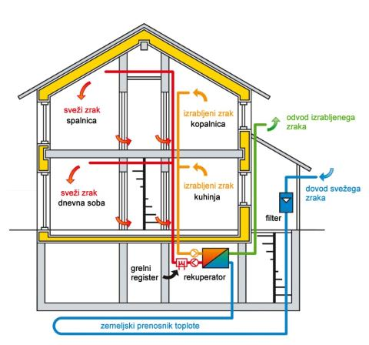
Prezračevanje
Sistem kontroliranega prezračevanja z vračanjem toplote odpadnega zraka (rekuperacija)
Izkoristek > 75 %

Slide 27
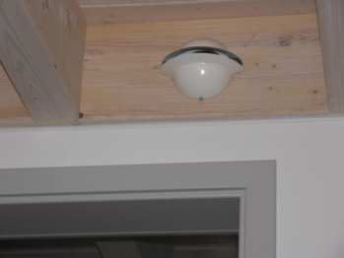
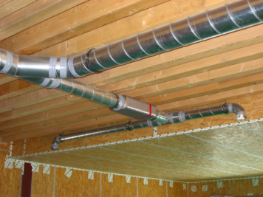
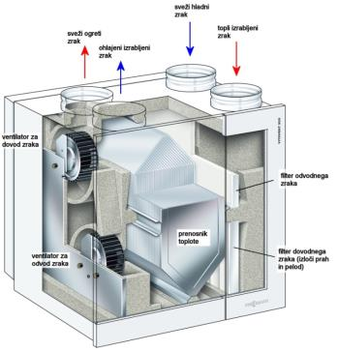
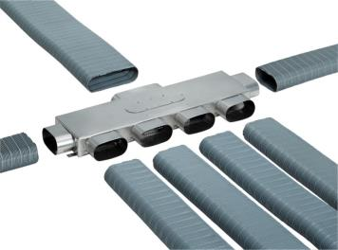
Prezračevanje
Prenosnik toplote

Slide 28

Ogrevanje
Toplotne izgube pasivne hiše ≤ 10 W/m²
Primer:
Poraba energije za ogrevanje : Dnevna soba 30 m² x 10 W/m² = 300 W

Slide 29


Ogrevanje
Toplotne izgube pasivne hiše ≤ 10 W/m²
Primer:
Poraba energije za ogrevanje : Dnevna soba 30 m² x 10 W/m² = 300 W
Toplotna moč čajne svečke ≈ 30 W
Toplozračno ogrevanje - dovajanje toplote skozi prezračevalno napravo (ogrevanje s toplotno črpalko)

Slide 30
Pasivna hiša v Evropi (31 držav)
1991 – prva pasivna hiša Darmstadt-Kranichstein
2000 – 322 zgrajenih pasivnih hiš
2010 – 28.278 zgrajenih pasivnih hiš
2011 – 39.390 zgrajenih pasivnih hiš
2015 – 143.500 pričakovanih pasivnih hiš
Vir: Lang in Lang, A study on the Development of Passive House trends in Europe 2010-2021

Slide 31
Pasivna hiša 2021 v 31 evropskih državah
DELEŽ ENERGIJSKO UČINKOVITIH STANDARDOV PRI NOVIH STAVBAH NA TRGU
Standard pasivne hiše 54%
Stavbe s sončno optimizacijo 13%
Plusenergijske hiše 10%
Druge nič-energijske hiše 5%
skupaj 82%
_______________________________________
Nizkoenergijske hiše 18%
(v državah, kjer še nimajo zahtev po skoraj nič-energijski hiši)
Vir:
Lang in Lang, A study on
the Development of Passive House trends in Europe
2010-2012)

Slide 32
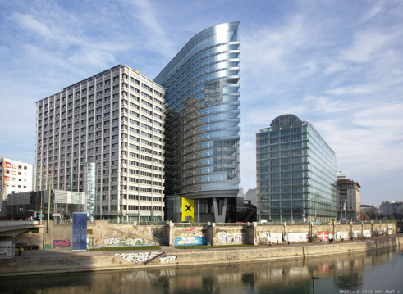
Projekti
Poslovna stavba Raiffeisen Holding, Dunaj, 2012, prva stolpnica v standardu PH na svetu, 800 zaposlenih, certifikat za PH (Institut für Baubiologie und Ökologie, Avstrija))

Slide 33
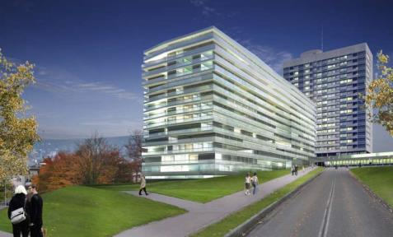
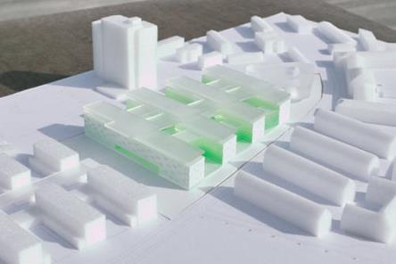
Projekti
Mestna bolnišnica Triemli, Zürich, Švica
Zgrajena 2011-2015
Certifikat Minergie-P-Eco
Prva pasivna bolnišnica v Evropi, Frankfurt, 2011-2016,
70.000 m²

Slide 34
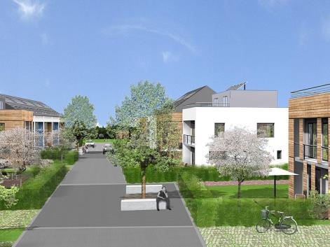
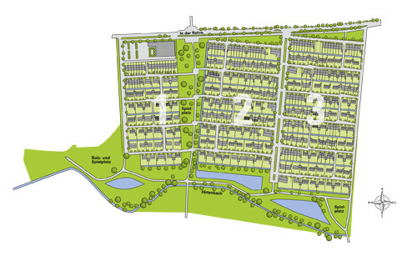
Projekti
zero:e park, Hannover
300 enodružinskih hiš v pasivnem standardu
Največje nič-emisijsko stanovanjsko naselje (cca 45.000 m2)

Slide 35
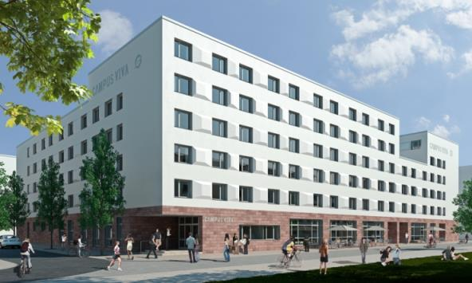
Projekti
Študentska pasivna stanovanja Campus Viva, Heidelberg, 2013
349 stanovanj

Slide 36
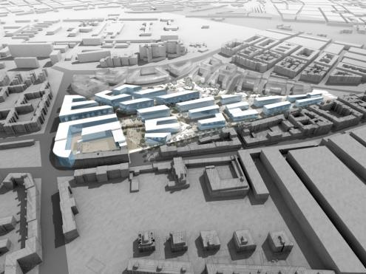
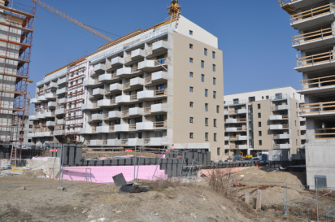
Projekti
WHA Eurogate, Dunaj, 1700 stanovanj,
4000 – 5000 stanovalcev, 2008 - 2016

Slide 37
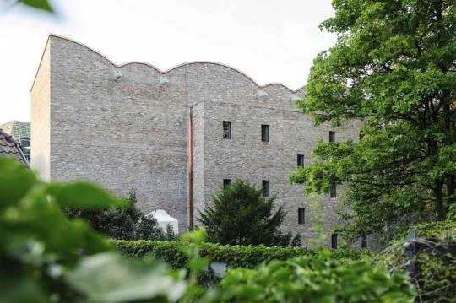
Projekti
Muzej Ravensbrug, marec 2013

Slide 38
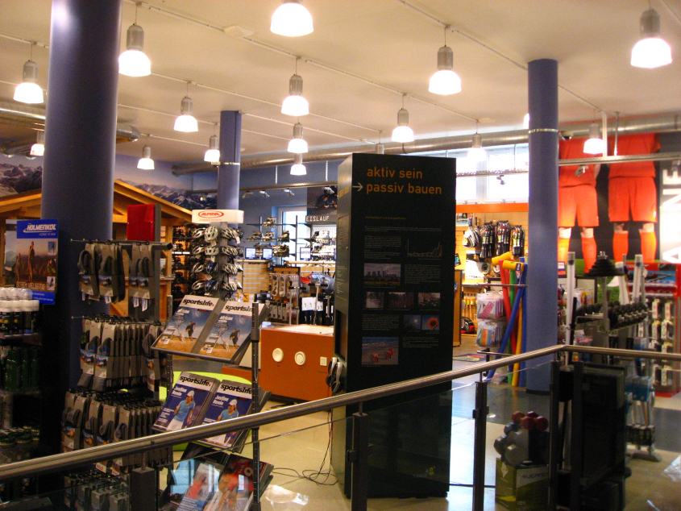
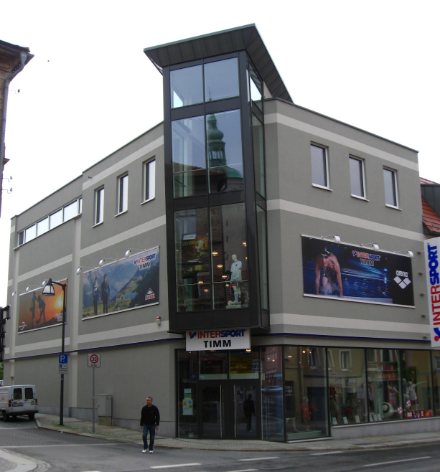
Projekti
Trgovina Intersport, Dresden, 2011

Slide 39
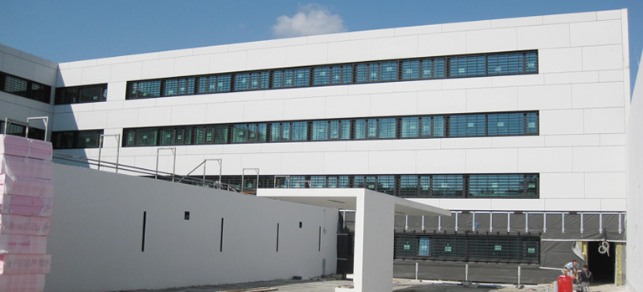
Projekti
Zapor in pravosodni center, Korneuburg, Avstrija, 2012

Slide 40
Energijsko učinkovite stavbe v Sloveniji
razred do | 2008 | 2009 | 2010 | 2011 | 2012 | skupaj
10 | 0 | 1 | 1 | 9 | 11 | 22
15 | 4 | 33 | 15 | 42 | 46 | 140
20 | 4 | 19 | 6 | 45 | 45 | 119
25 | 2 | 15 | 12 | 50 | 58 | 137
30 | 6 | 29 | 13 | 8 | 15 | 71
35 | 0 | 3 | 4 | 0 | 1 | 8
skupaj | 16 | 100 | 51 | 154 | 176 | 497
Dodeljene nepovratne finančne spodbude in krediti občanom
Vir: Eko sklad j.s.

Slide 41

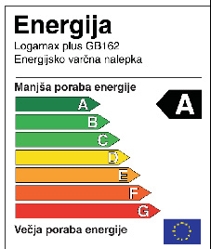
Energijsko učinkovite naprave
Energijsko učinkovita razsvetljava
Gospodinjske naprave

Slide 42
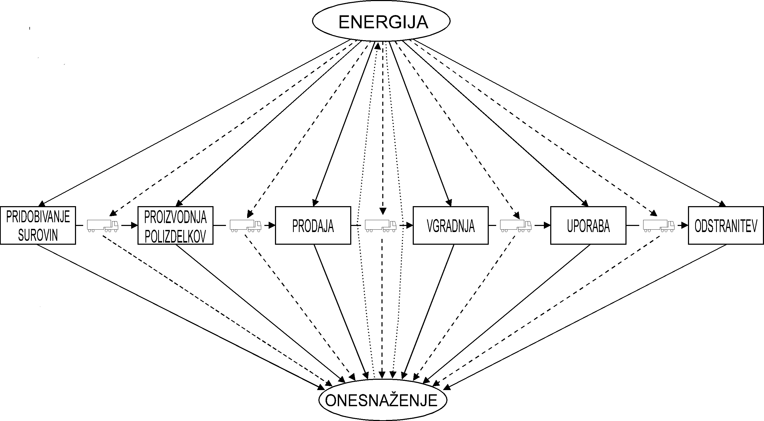
Življenjski ciklus stavbe
Vgrajena energija:
gradiva
naprave
Operativna energija: ogrevanje,
sanitarna voda

Slide 43
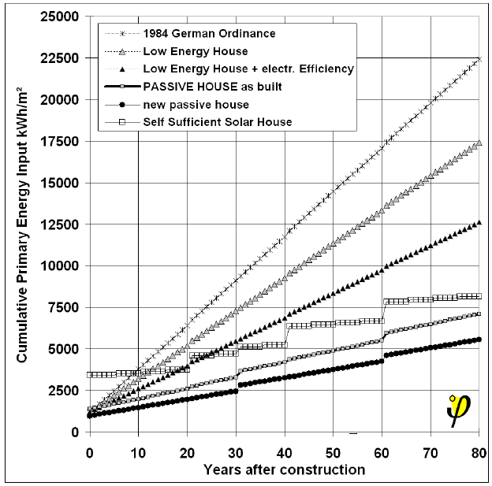
Primarna energija - kumulativno
Konvencionalna hiša
Nizkoenergijska hiša
Nizkoenergijska hiša, učinkov. raba elektrike
Samozadostna hiša
Pasivna hiša, 1991
Pasivna hiša, 2013
Vir: Feist W., Life-cycle energy balances compared: low-energy house, passive house, self-sufficient house. V: Proceedings of the international symposium of CIB W67, Vienna, Austria

Slide 44
Zaključek
Trenutno znanje in tehnika omogočata gradnjo hiš z optimalno energijsko učinkovitostjo v fazi uporabe
Težišče večanja energijske učinkovitosti v stavbah prehaja v fazo gradnje stavbe (gradiva)
Stavbe so velik potencial prihrankov energije
(novogradnje in sanacije)

Slide 45
HVALA ZA POZORNOST!
martina.zbasnik@fa.uni-lj.si

